Slide 1
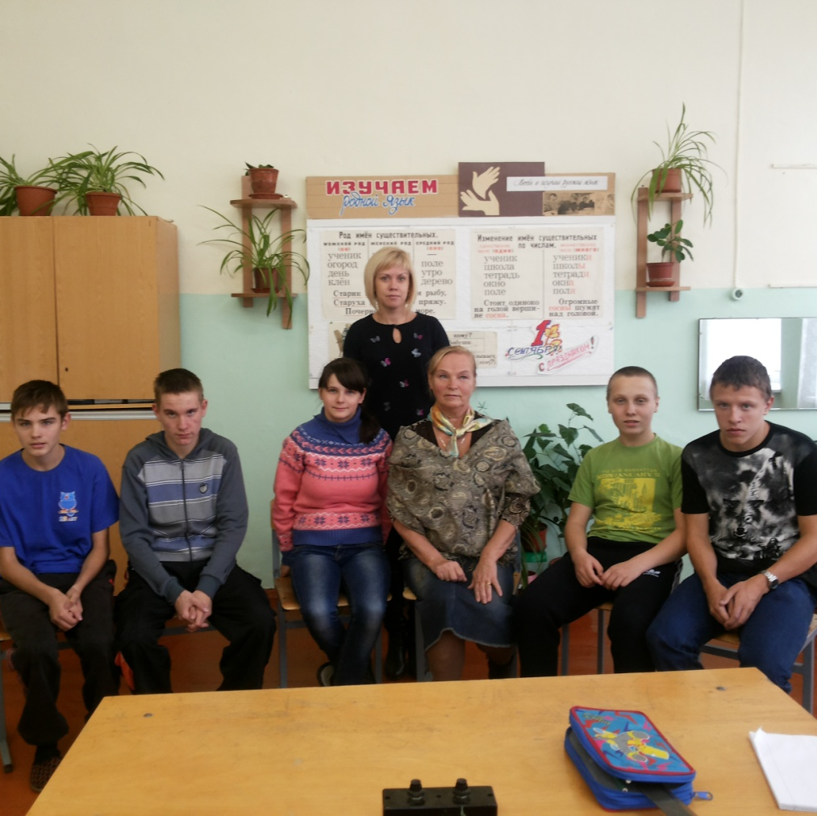
Тема: "Использование здоровьесберегающих технологий при проведении внеклассных занятий с воспитанниками с ОВЗ.

Slide 2
Цель коррекционной работы – коррекция имеющихся нарушений в сочетании с развитием сенсорных и психических функций.

Slide 3
Здоровьесберегающие технологии – это система мер , включающая взаимосвязь и взаимодействие всех факторов образовательной среды, направленной на сохранение здоровья ребенка на всех этапах учебно-воспитательного процесса и развития.

Slide 4
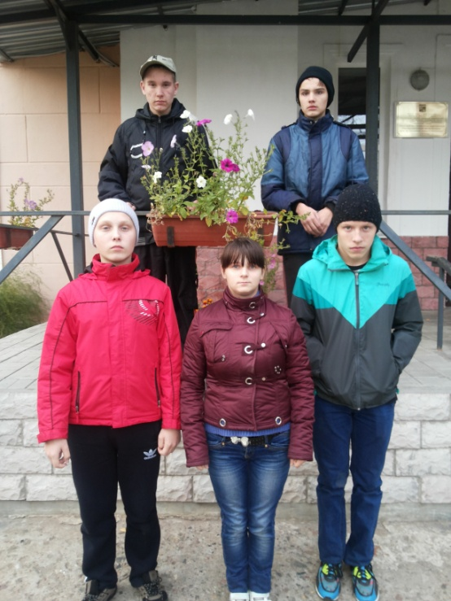
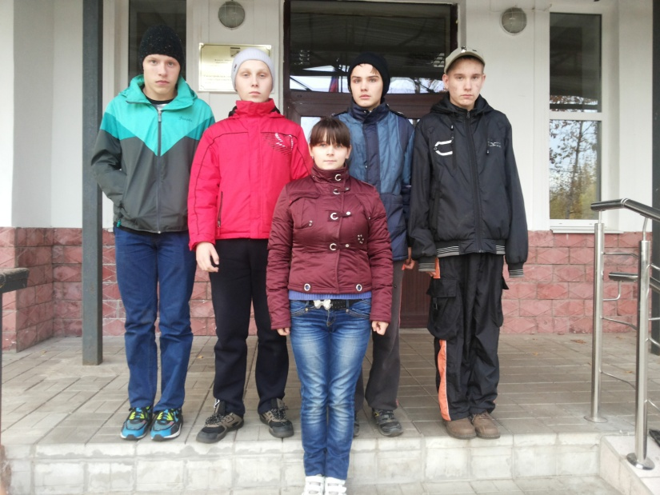
Следуя концепции здоровьесберегающего образования, использую следующие направления деятельности:
- здоровьесберегающее обучение (построение внеклассных занятий и мероприятий на здоровье сберегающей основе);
- активизация физической деятельности; (Прогулки, подвижные игры, экскурсии на свежем воздухе, спортивных секции ( у нас теннис), утренняя физзарядка, физминутка на самоподготовке).

Slide 5
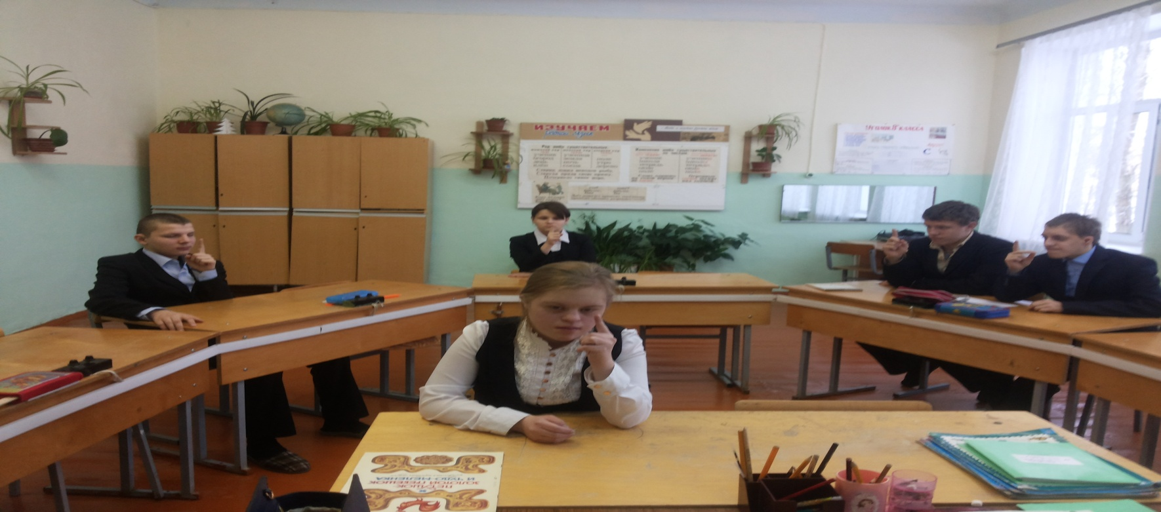
Физминутка - это один из обязательных, продуманных элементов в непосредственной образовательной деятельности.
Больший эффект будет от сочетания физминуток различного вида. Детям нравятся несложные упражнения, сопровождающиеся стихами и, по возможности, связанные с темой и содержанием деятельности. Главное, чтобы движения были просты, доступны и интересны каждому ребенку, они должны быть достаточно интенсивны, влиять на многие группы мышц, но не быть чрезмерными.

Slide 6
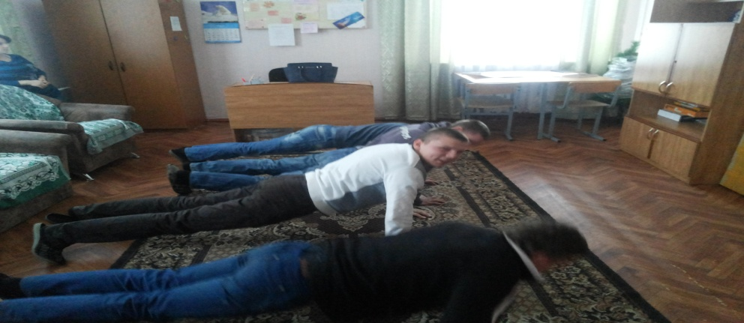
Использую следующие виды физминуток:
1. Оздоровительно- гигиенические.
Зрительная гимнастика, пальчиковая гимнастика, чистый и проветренный класс, соответствующее освещение и т.д
2. Двигательно – речевые . В эту группу входят дыхательная и артикуляционная гимнастика.
3. Подражательные (имитация птиц, животных).
4. Физкультурно-спортивные. Общеразвивающие упражнения.
5. Танцевально-ритмические. (Часто выполняем под счет, движения произвольные).
Все это позволяет как настроить детей на работу, так и отдохнуть.

Slide 7
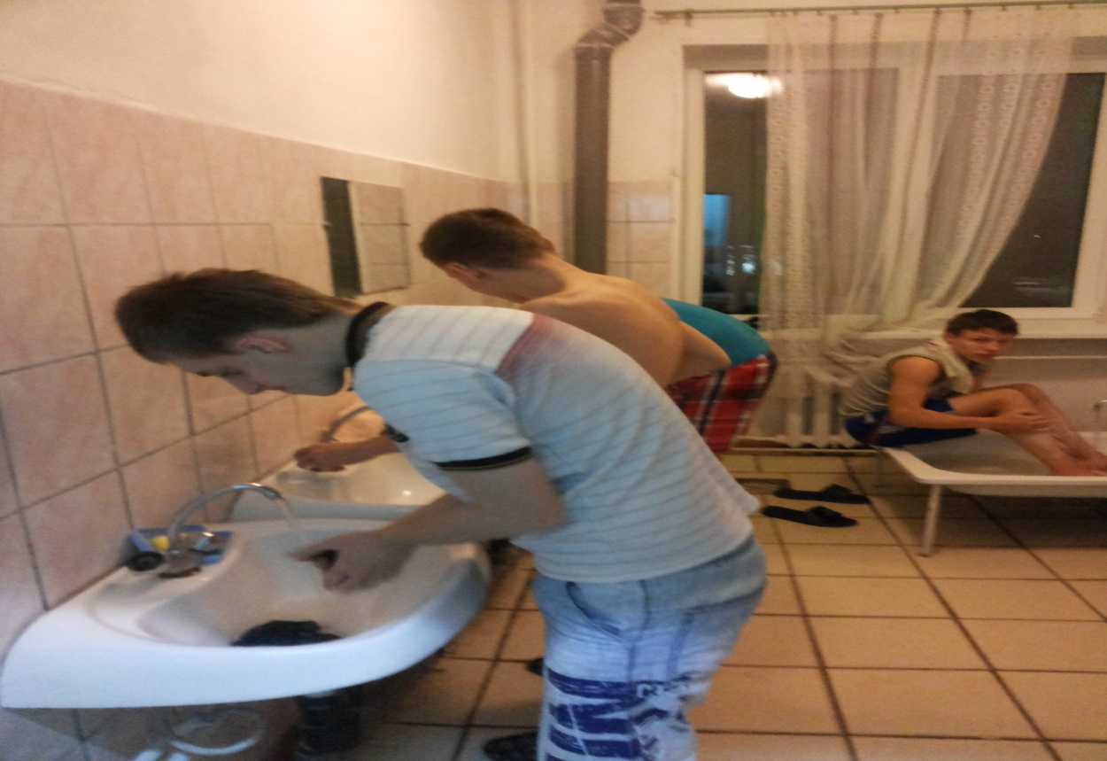
- соблюдение санитарно-гигиенических норм и правил;

Slide 8
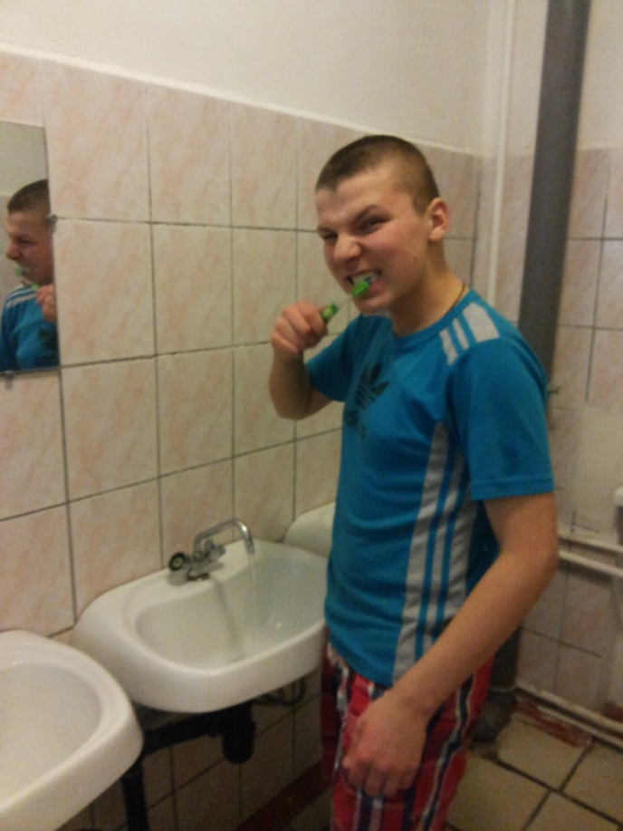
- пропаганда здорового образа жизни.

Slide 9
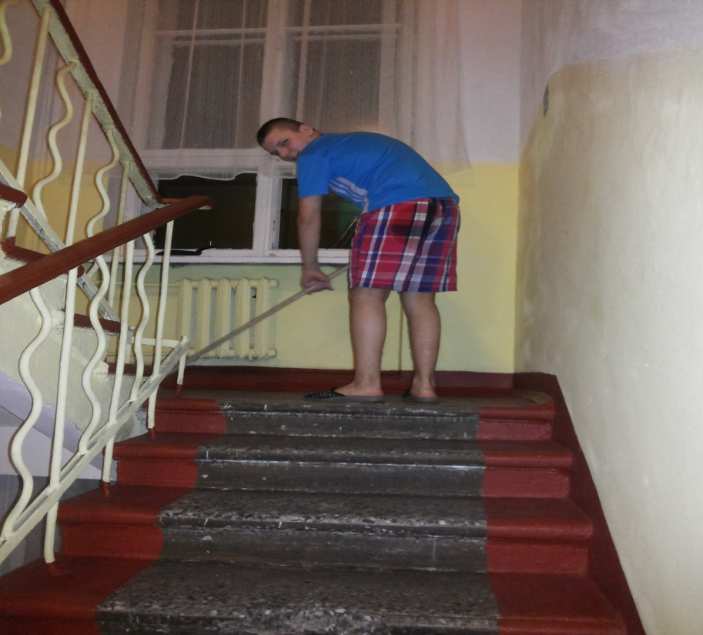
Здоровьесберегающие технологии формируют внимательное отношение детей к своему организму, воспитывают понимание ценности человеческой жизни, закладывают основы здорового образа жизни, умение ценить свою жизнь и жизнь окружающих.

Slide 10
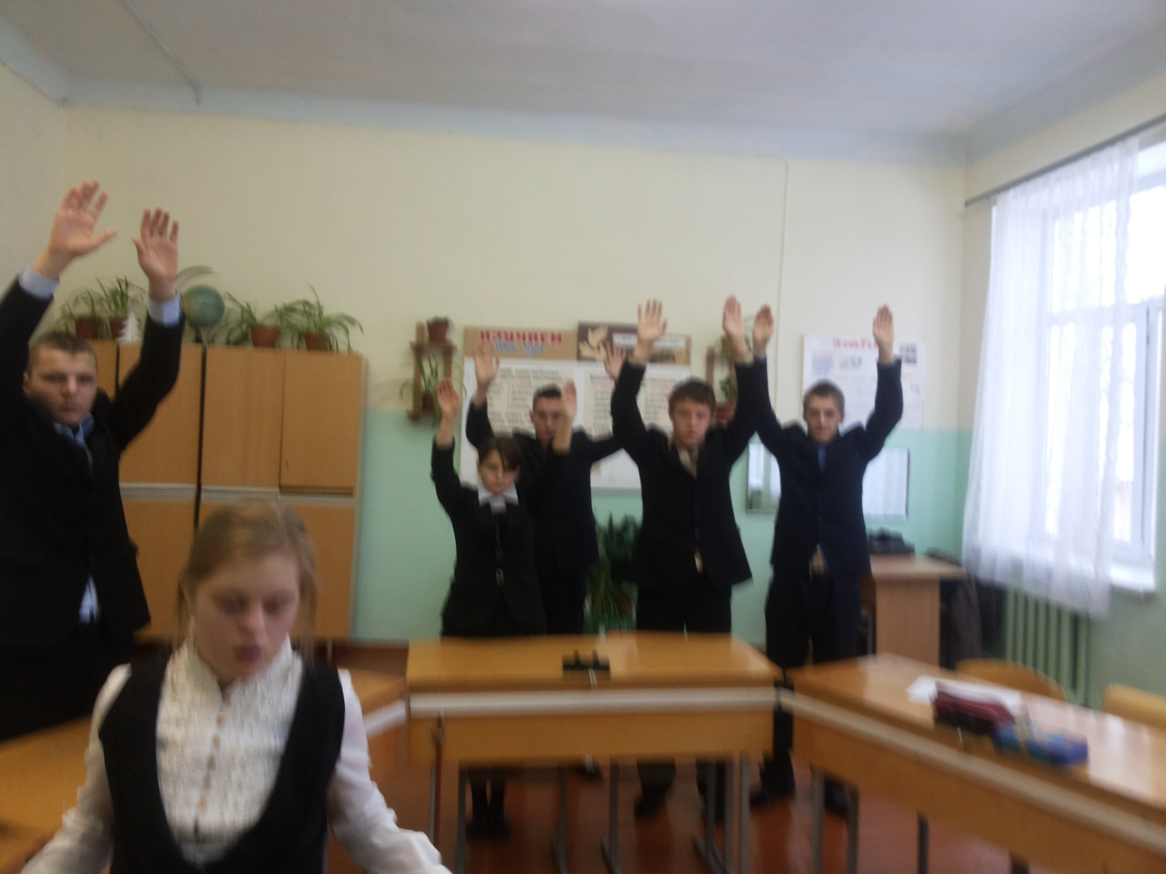
Спасибо за внимание!

